Slide 1
космос
Легенда
и
действительность
Работа учителя истории Манаенковой Р.П. и учителя математики Воробьёвой Л.И

Slide 2
Легенда об
ИКАРЕ

Slide 3
Люди с глубокой древности стремились в небо , к звёздам . У древних греков был миф об Икаре , который на крыльях из пера и воска пытался долететь до Солнца .

Slide 4
Вот как записано в легенде :
«Под жаркими лучами растаял воск, скреплявший крылья, рассыпались перья. Напрасно махал Икар руками – ничто больше не удерживало его в воздухе. Он стремительно упал и исчез в глубине моря...

Slide 5
Море, в которое упал Икар, с тех пор называется Икарийским.» Люди запомнили этот первый полёт, и с тех пор в их душах жила мечта о покорении воздуха, о просторных небесных дорогах...

Slide 6
Космический мечтатель

Slide 7
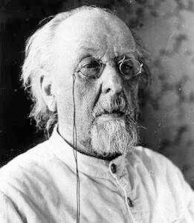
Циолковский
Константин
Эдуардович
5(17)сентября 1857-
- 19 сентября 1935

Slide 8
Русский ученый и изобретатель, основоположник современной космонавтики и ракетной техники, Константин Эдуардович Циолковский

Slide 9
В детстве он перенёс заболевание скарлатины , потерял слух и был лишен возможности поступить в учебное заведение.
Самостоятельно изучил физику и математику.

Slide 10
Константин Эдуардович всю жизнь проработал учителем математики и физики , а в свободное время конструировал ракеты и двигатели к ним .

Slide 11
Космический корабле-строитель

Slide 12
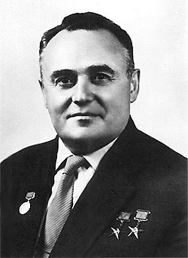
Королёв
Сергей
Павлович
12 января 1907-
-14 января 1966

Slide 13
Эстафету у
Циолковского К.Э.
принял
Сергей Павлович Королёв Под его руководством в нашей стране было построено много космических аппаратов .

Slide 14

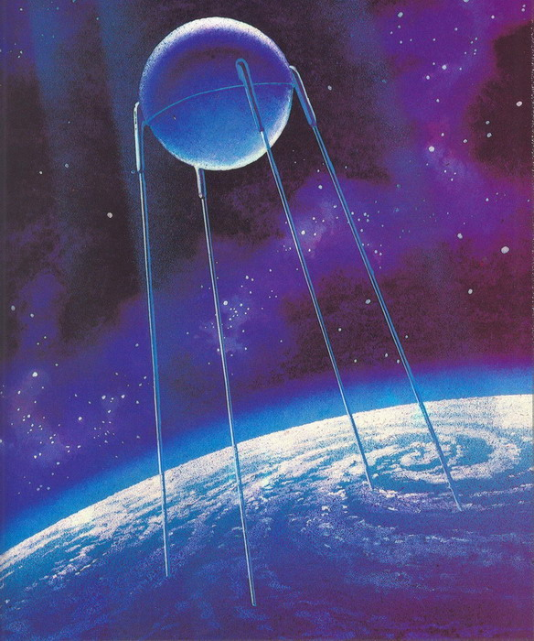
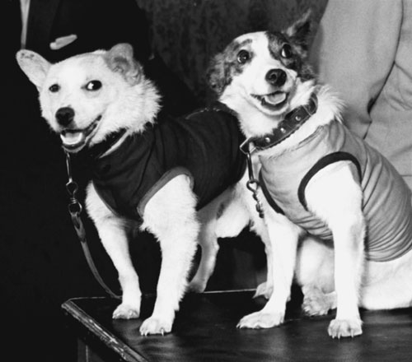
4 октября 1957 года был запущен первый искусственный спутник Земли.
Затем в космосе побывали собаки – Белка и Стрелка .
С помощью собак
выяснили , что в невесомости можно жить.

Slide 15
Первый космонавт планеты Земля

Slide 16
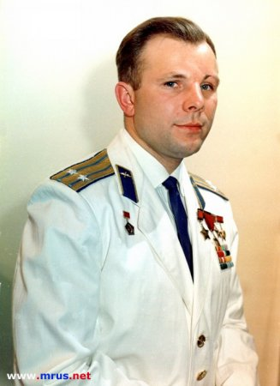
Гагарин Юрий Алексеевич
9 марта 1934 –
28 марта1968

Slide 17
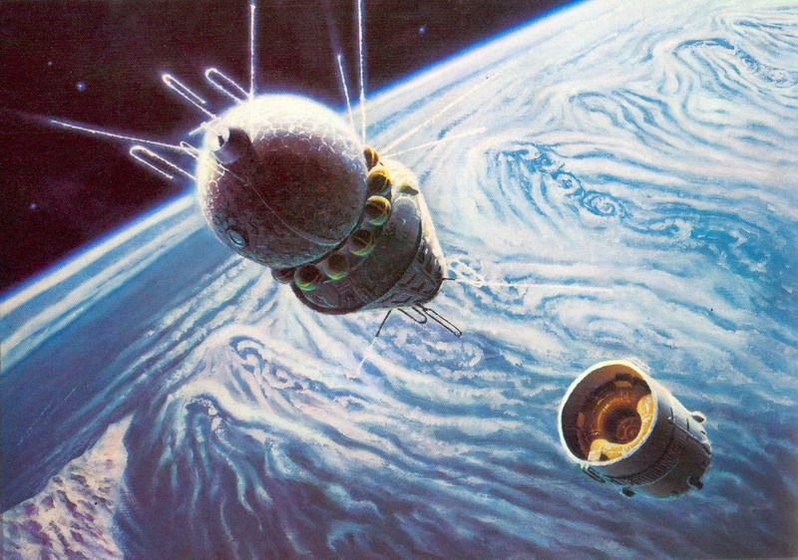
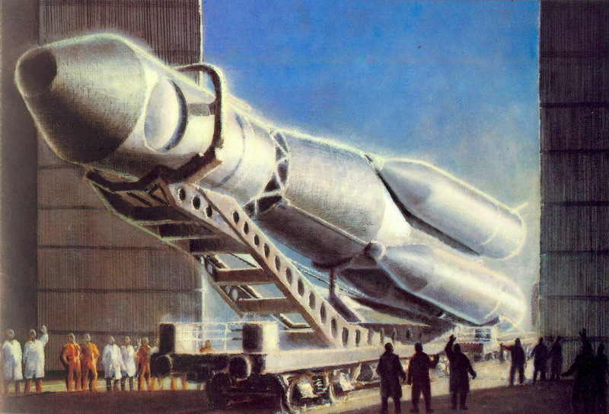
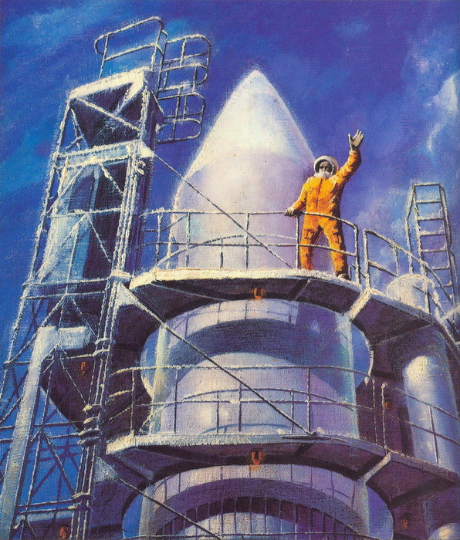

Slide 18
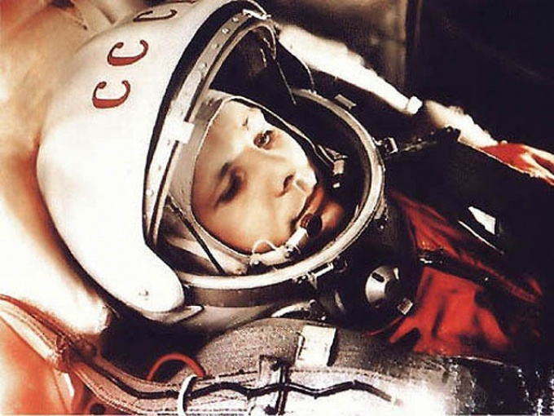
12 апреля 1961 года Юрий Алексеевич Гагарин на корабле «Восток»
совершил полёт в космос. Он облетел один раз вокруг Земли за
108 минут.

Slide 19
Он навсегда останется в памяти людей первым космонавтом , побывавшим в космосе !

Slide 20
Первая женщина космонавт

Slide 21



16 июня 1963 года на космическом корабле
« Восток – 6 » совершила свой полёт первая в мире женщина – космонавт Терешкова
Валентина Владимировна

Slide 22
Первый выход
в
космос

Slide 23
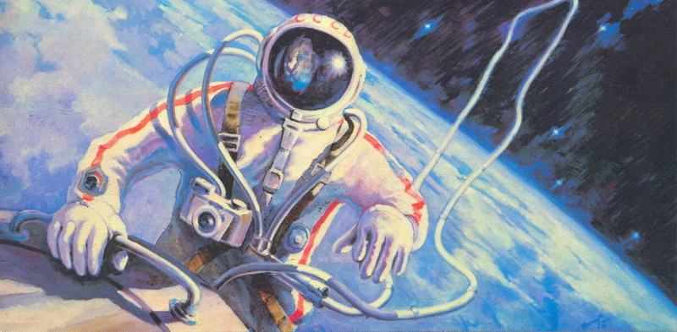
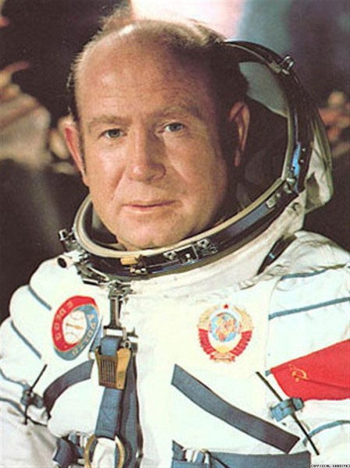
В 1965 году
Алексей Леонов
в специальном скафандре впервые вышел из космического корабля в открытый Космос

Slide 24
Освоение космоса продолжается.

